Slide 1


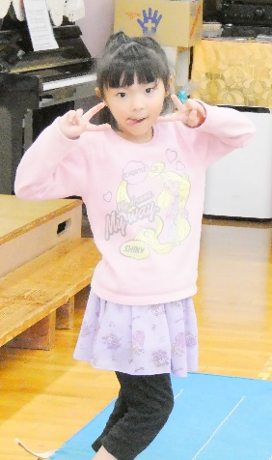
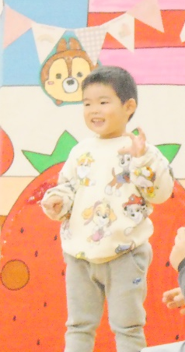
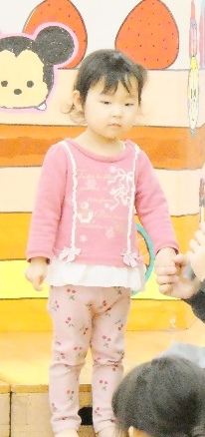
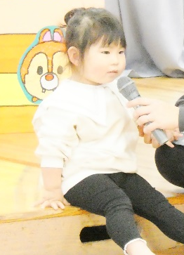

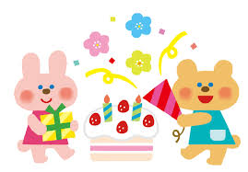
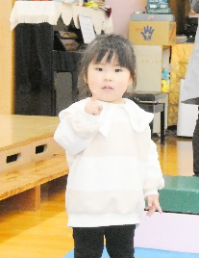
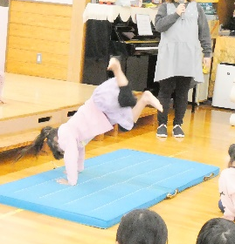
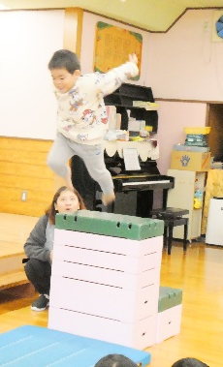
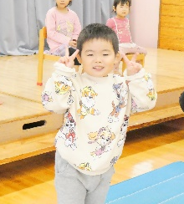
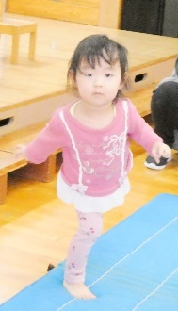
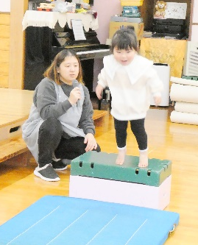

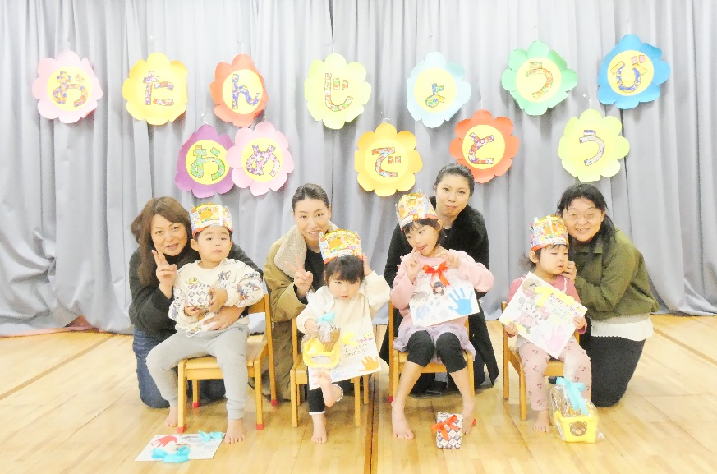
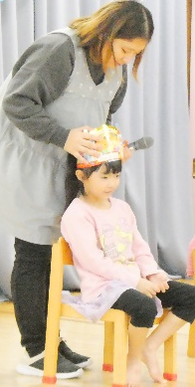
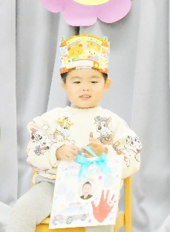
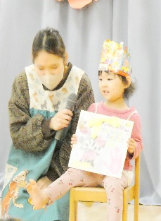
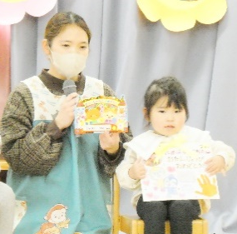
1１月２８日に1１月の
お誕生会をしました。
誕生児は１１月生まれ３名、１０月生まれ１名(先月欠席のため)のお友だち♪
お祝いしてもらい嬉しさいっぱいのお誕生会でした。
1１月
おたんじょうかい
ひとつ大きくなりました！
素敵な１年になりますように✨
好きなあそびや
好きなたべものなど
インタビューに
答えてくれました。
何歳になりましたか？
わたしは…
「５さい！」
ぼくは…
「４さい！」
わたしは…
「３さい！」
わたしは…
「２さい！」
＊得意なこと発表＊
ジャーンプ‼
ジャンプ
出来たよ♪
側転が出来るようになったよ‼
私もジャンプ
できるよ！
はいポーズ‼
先生方やお友だちみんなにお祝いをしてもらい
とても嬉しそうでした♪
おたんじょうび
おめでとうございます

